Slide 1
СТРАНА ЗНАНИЙ

Slide 2
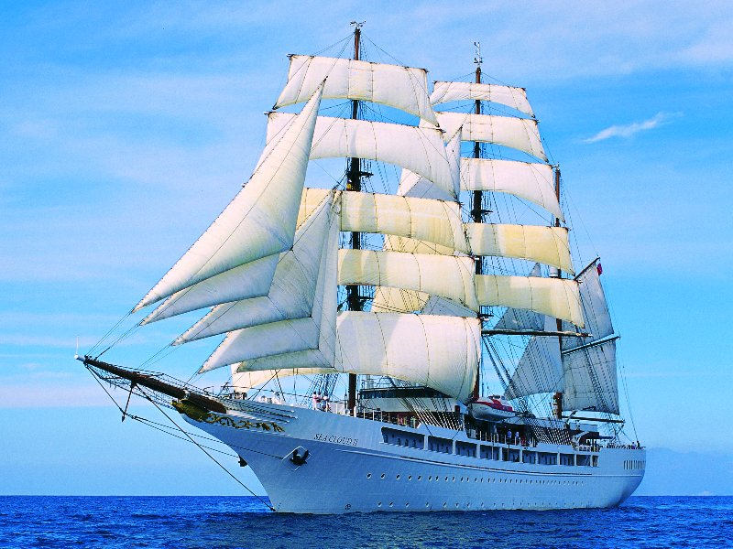

Slide 3
Пристань «ЗАГАДОЧНАЯ»

Slide 4
Я желаю от души Вам здоровья, малыши! Чтоб прививок не боялись, Ежедневно закалялись, Чтоб не мучил вас бронхит. Добрый доктор…

Slide 5
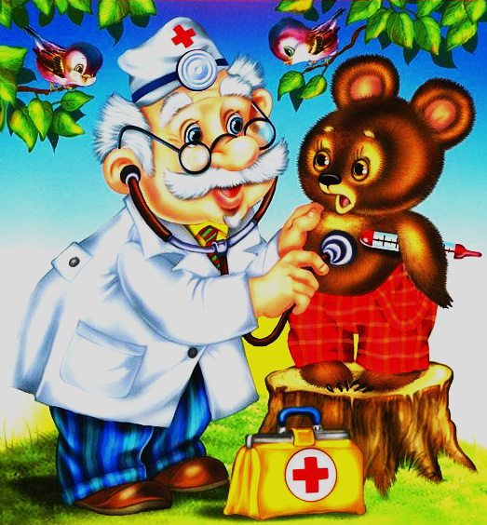

Slide 6
Я желаю вам в подарок
Получить огромный торт.
Шоколад и печенье.
Мармелад и варенье.
Становитесь толще, выше.
Жду от вас ответ на крыше.

Slide 7
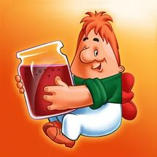

Slide 8
Я хочу вам пожелать
Лишь пятёрки получать,
Книжки добрые любить,
С математикой дружить.
От лица Пьеро, Мальвины
Ваш дружище…

Slide 9
